Slide 1
ГБОУ средняя общеобразовательная школа №9 с углубленным изучением французского языка Василеостровского района
Отделение дошкольного образования детей
Мастер-класс
по изготовлению елки из пуговиц
с детьми подготовительной группы
«Красавица елка»
Подготовили воспитатели
Васильева Татьяна Викторовна
Кучина Светлана Михайловна

Slide 2
Цель:
Активизация творческого потенциала детей.
Задачи:
Создать условия и привлечь детей в продуктивную деятельность.
Привлечь родителей в продуктивную деятельность.
Создать условия для совместного сотрудничества детей и педагогов.
Развитие мелкой моторики рук

Slide 3
Предварительная работа:
Беседа о ели, о новогоднем празднике.
Чтение художественной литературы: стихи,
рассказы, сказки
Совместно с родителями посмотреть в интернет
источниках из чего можно сделать елку

Slide 4
С детьми в ходе обсуждения было решено
делать елку из пуговиц.
Используемые материалы:
Пуговицы
Двухсторонний скотч
Гуашь
Елочная мишура

Slide 5
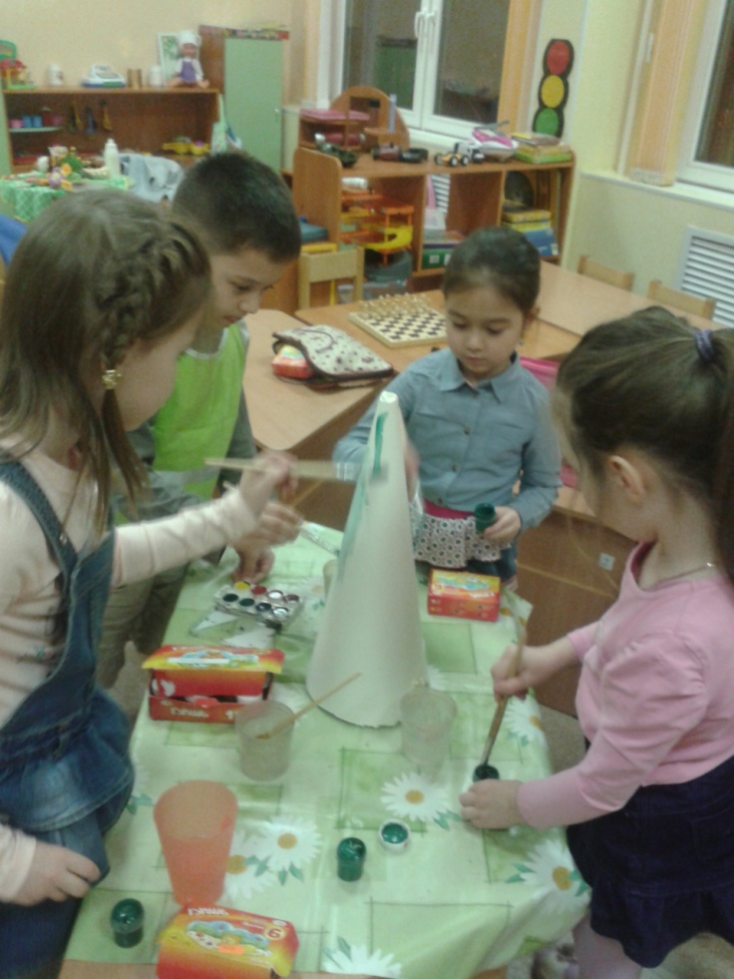
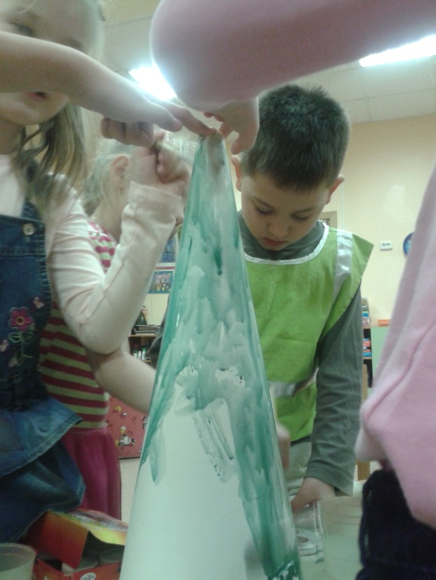
На первом этапе был сделан конус и заполнен монтажной пеной.
На втором этапе ребята раскрасили конус в зеленый цвет

Slide 6
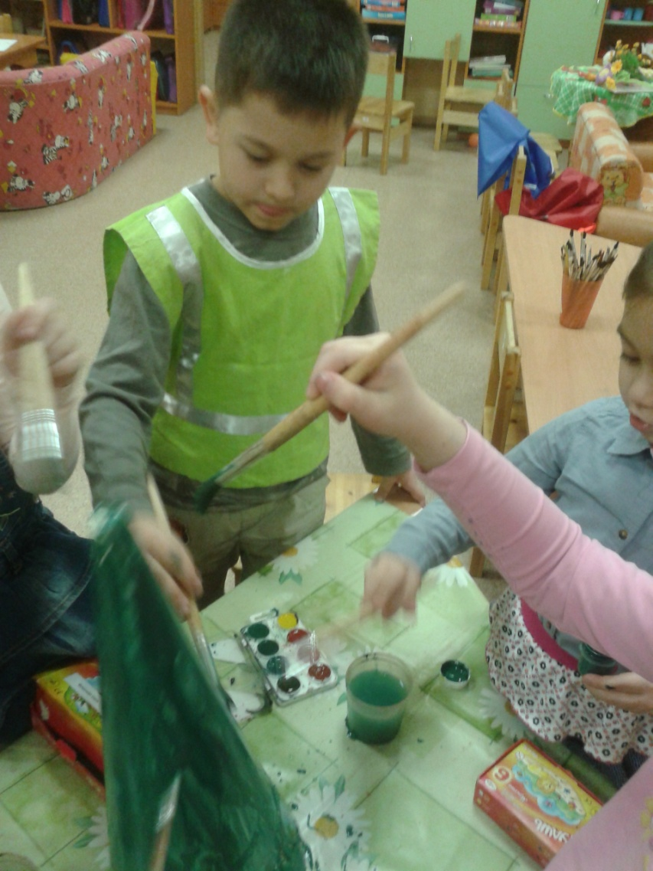
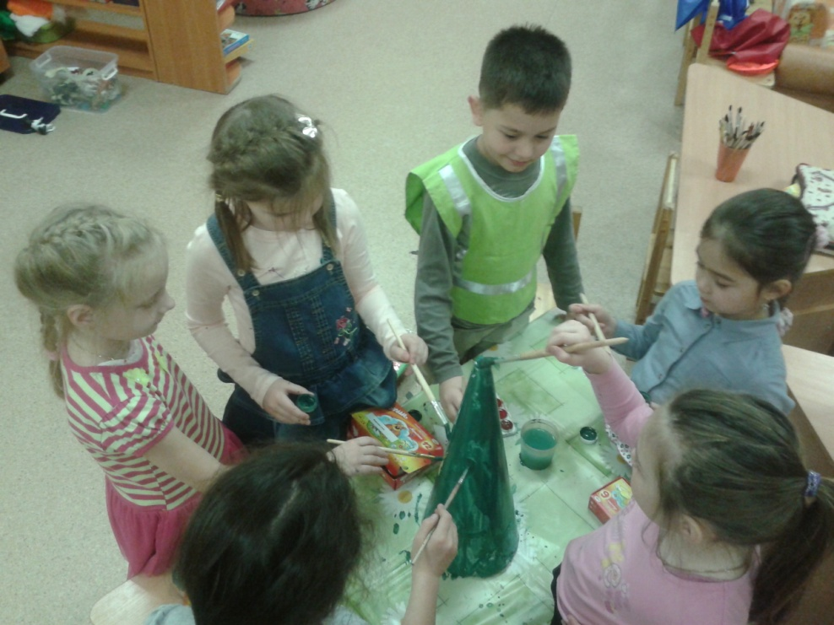

Slide 7
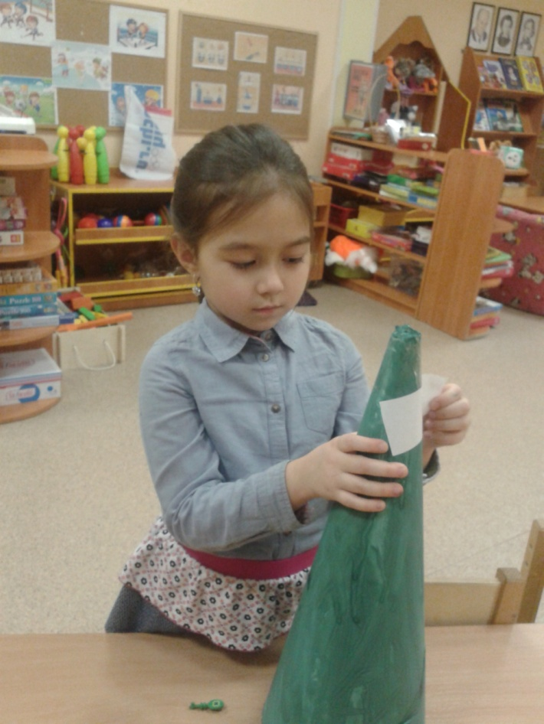
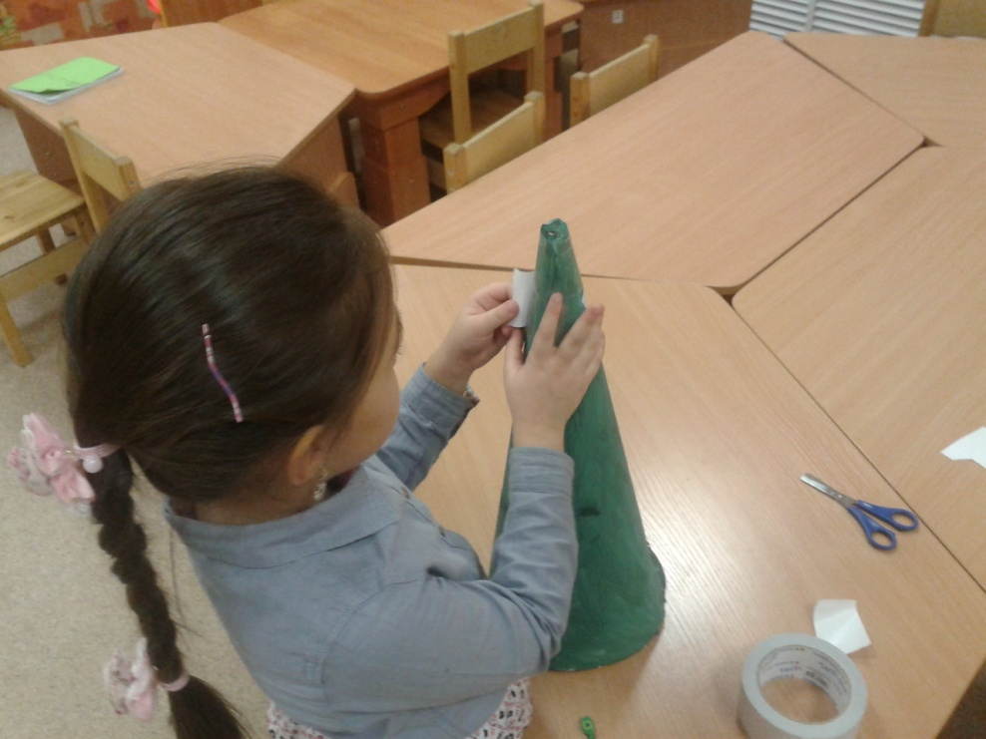
На третьем этапе Диана покрыла весь конус
двухсторонним скотчем

Slide 8
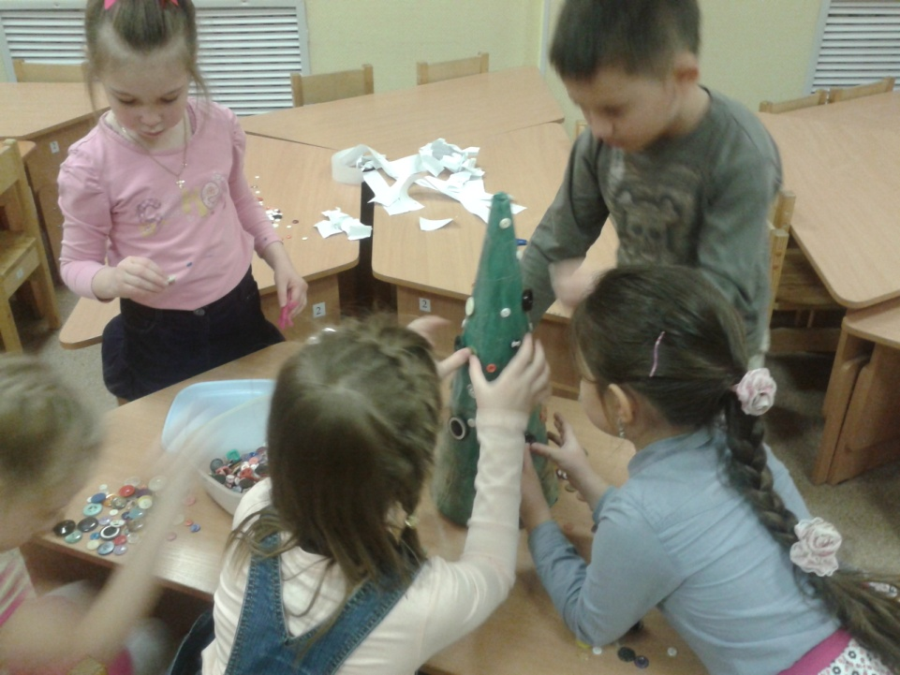
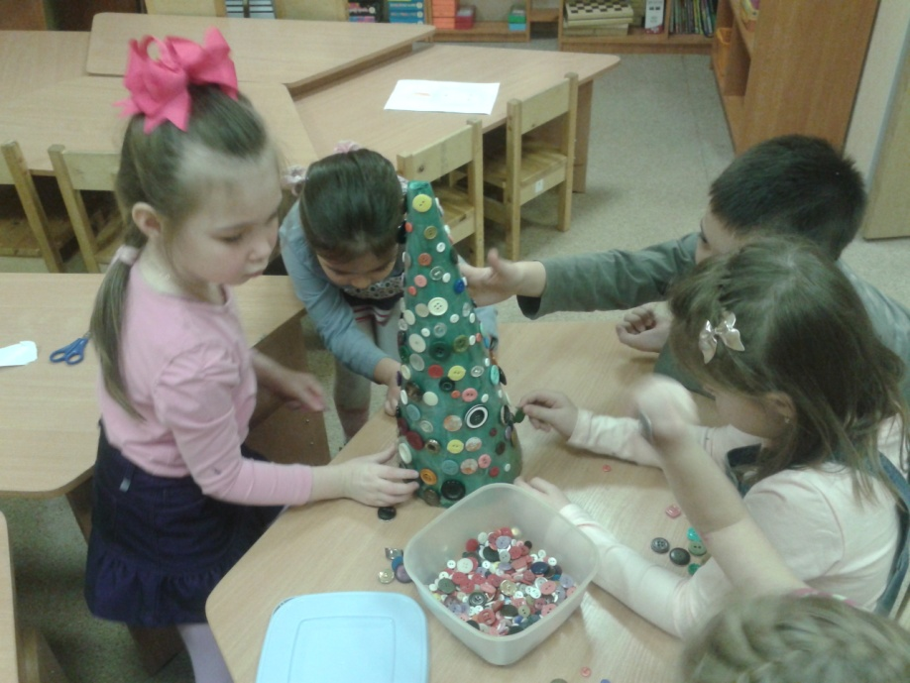
Четвертый этап оказался самым интересным. Ребята стали украшать нашу елочку пуговицами.

Slide 9
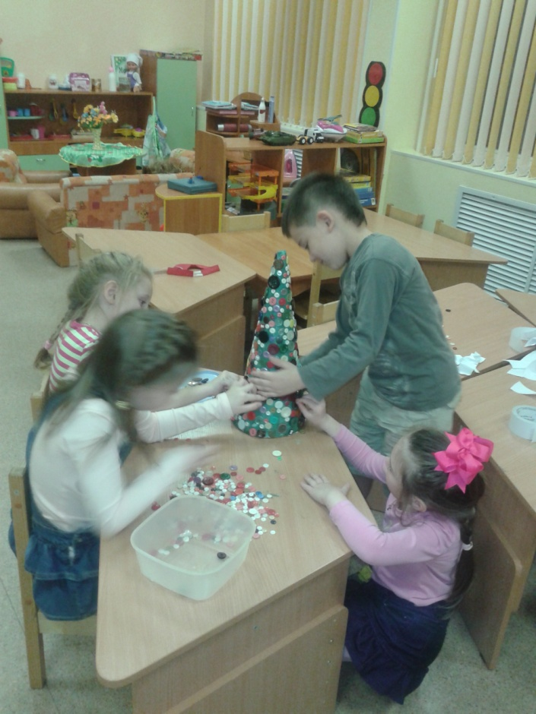
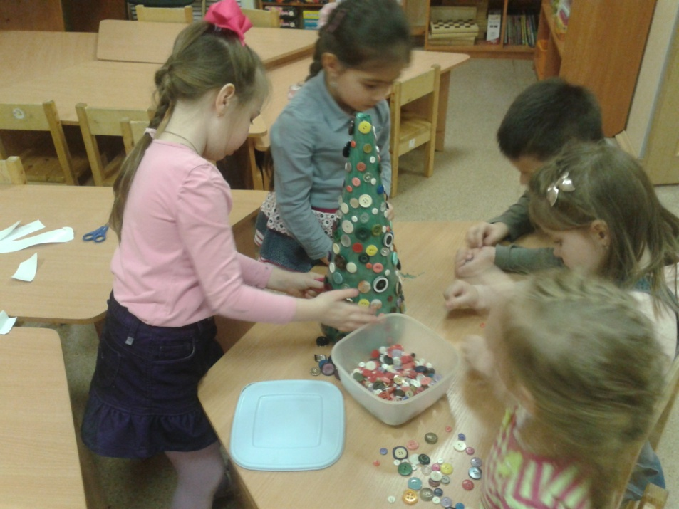
Работа подходит к концу

Slide 10
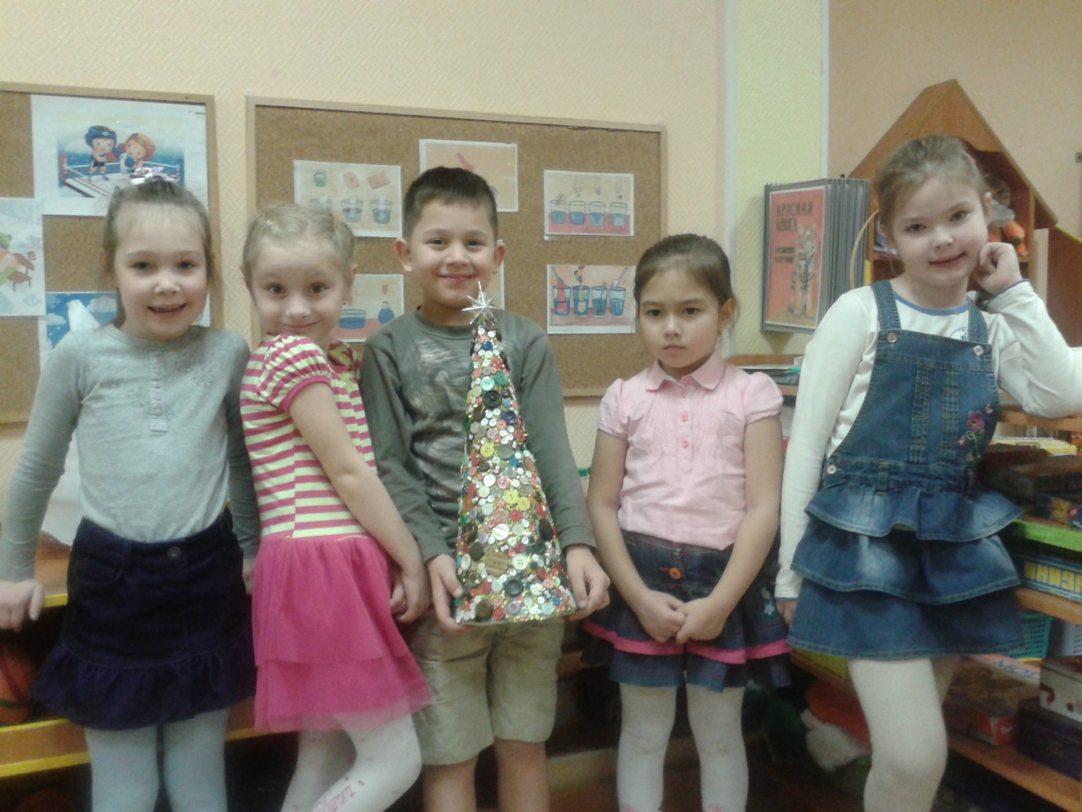
Осталось добавить мишуры и вот она наша красавица

Slide 11
СПАСИБО ЗА ВНИМАНИЕ

